Slide 1
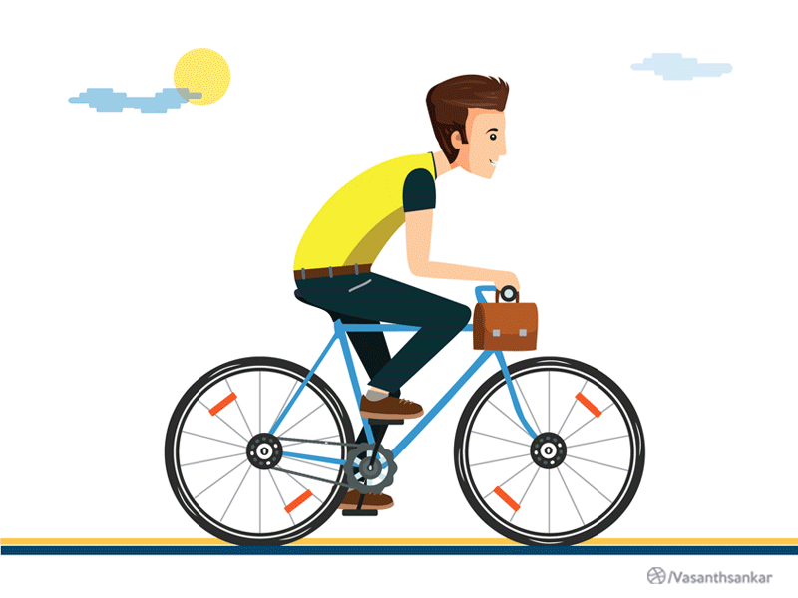
Bảng sau ghi thời gian và quãng đường chuyển động kể từ khi xuất phát của một người đi xe đạp
Thời gian (h) | 1 | 2 | 3 | 4 | 5
quãng đường (Km) | 15 | 30 | 45 | 45 | 45

Slide 2







Bài 8:
ĐỒ THỊ QUÃNG ĐƯỜNG – THỜI GIAN

Slide 3
I. Đồ thị quãng đường – thời gian
II. Tìm quãng đường từ đồ thị
quãng đường – thời gian
III. Tốc độ và an toàn giao thông

Slide 4
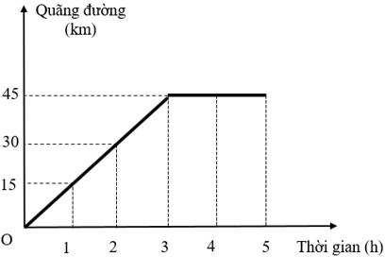
I. Đồ thị quãng đường – thời gian
Để mô tả một chuyển động theo thời gian, người ta có thể sử dụng đồ thị

Slide 5

I. Đồ thị quãng đường – thời gian
Đọc nội dung I trang 50 SGK và hoàn thành các câu hỏi 1 trong phiếu học tập
H1: Nêu các bước vẽ đồ thị quãng đường – thời gian?
H2: Vẽ được đồ thị quãng đường – thời gian cho chuyển động mô tả ở hoạt động mở đầu.
H3: Có thể rút ra nhận xét gì về chuyển động từ dạng đồ thị.

Slide 6
H1: Các bước vẽ đồ thị quãng đường – thời gian
- B1: Vẽ trục tọa độ vuông góc với trục tung là quãng đường, trục hoành là thời gian. Chọn gốc O là thời điểm bắt đầu chuyển động và vị trí ban đầu của chuyển động.
- B2: Ghi tên các trục và đơn vị đo tương ứng.
- B3: Chọn tỉ lệ thích hợp trên các trục tọa độ.
- B4: Xác định vị trí của chuyển động
- B5: Nối các điểm xác định vị trí của chuyển động. Đường nối các điểm mô tả chuyển động đó

Slide 7
H2 – H3
Nhận xét: nếu đường biểu diễn chuyển động song song với trục thời gian, có nghĩa vật đang đứng yên

Slide 8
II. Tìm quãng đường từ đồ thị quãng đường – thời gian:
Phiếu học tập số 2
Câu 1: Từ đồ thị quãng đường – thời gian (hình 8.2 trang 51 SGK) hãy:
Mô tả chuyển động của vật.
Xác định quãng đường vật đi được sau khoảng thời gian 2 giây, 3 giây, và 6 giây.
Câu 2: Trong 1 giây đầu tiên một vật đứng yên tại một vị trí. Trong 2 giây tiếp theo vật đi được 4m trên một đường thẳng. Vẽ đồ thị quãng đường – thời gian của vật trong khoảng thời gian trên.

Slide 9
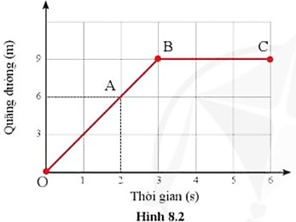
Câu 1:
Từ 0 giây đến 3 giây, vật chuyển động
Từ giây thứ 3 đến giây thứ 6, vật đứng yên
Sau thời gian 2 giây vật đi được quãng đường 6m
Sau 3 giây vật đi được quãng đường 9m
Do từ giây thứ 3 đến giây thứ 6, vật đứng yên nên sau 6 giây vật vẫn đi được quãng đường 9m

Slide 10
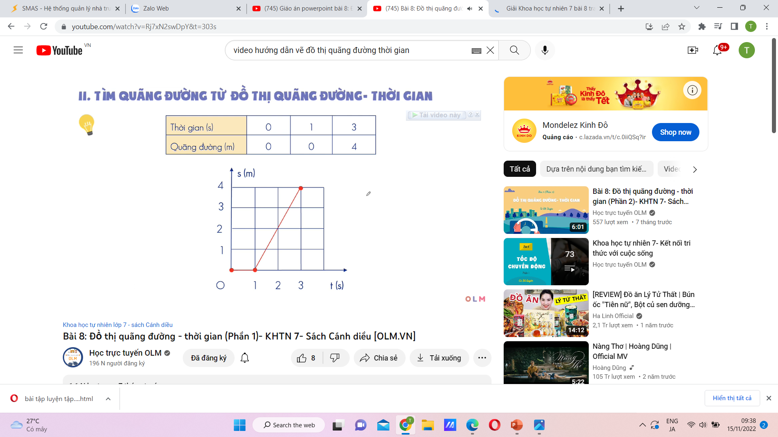
Câu 2
Đồ thị quãng đường – thời gian của vật

Slide 11
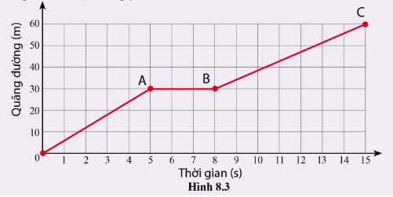
Vận dụng 1/51: Hình 8.3 là đồ thị quãng đường – thời gian của một vật chuyển động.
Từ đồ thị tìm:
+ Quãng đường vật đi được sau khoảng thời gian 5s.
+ Tốc độ của vật ở các đoạn đồ thị OA và BC.
Đoạn đồ thị nào cho biết vật không chuyển động?

Slide 12
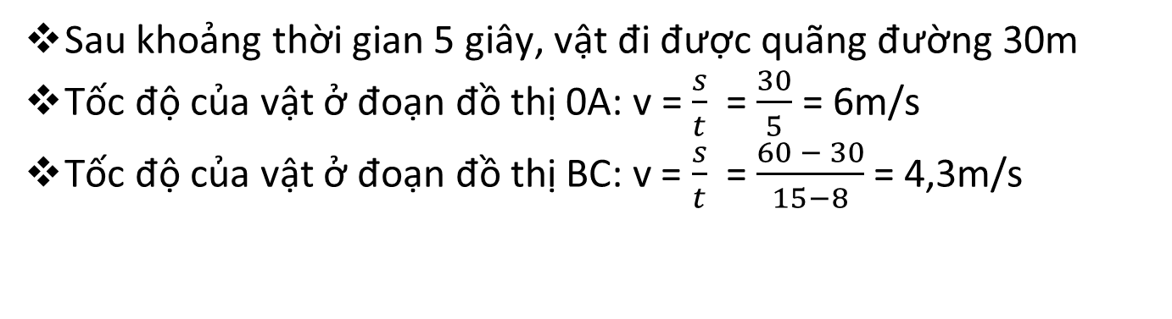
Sau khoảng thời gian 5 giây, vật đi được quãng đường 30m
Tốc độ của vật ở đoạn đồ thị 0A: v = $\frac{s}{t}$ = $\frac{30}{5}$ = 6m/s
Tốc độ của vật ở đoạn đồ thị BC: v = $\frac{s}{t}$ = $\frac{60 − 30}{15−8}$ = 4,3m/s

Slide 13
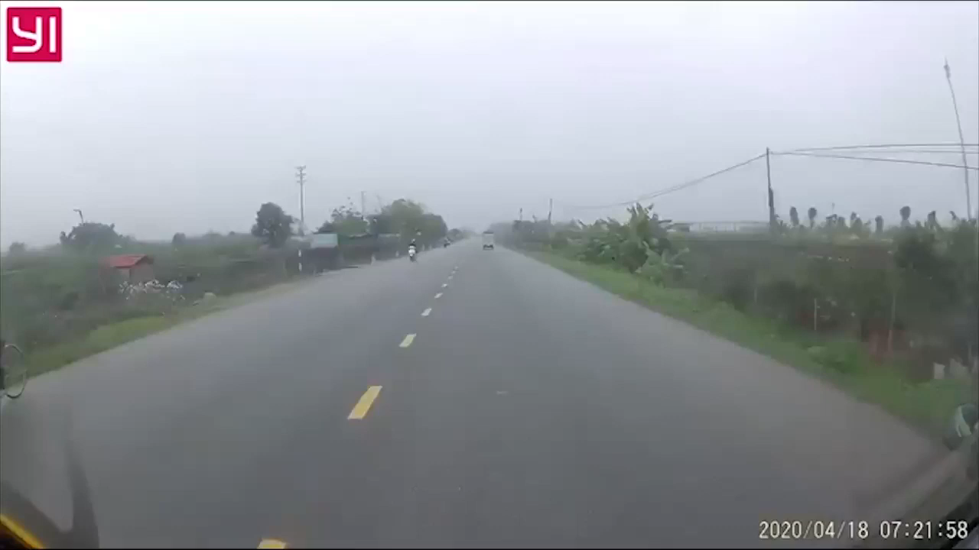
Theo dõi video sau
Notes:
https://www.youtube.com/watch?v=oh-1GwUQT7k

Slide 14
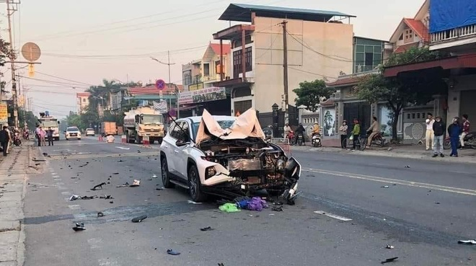
III. Tốc độ và an toàn giao thông
Theo các nghiên cứu trên thế giới có 4 nguyên nhân trực tiếp ảnh hưởng tới tan nạn giao thông. Trong đó
Nguyên nhân đầu tiên: Tốc độ
Nguyên nhân thứ 2: nồng độ cồn
Nguyên nhân thứ 3: đội mũ bảo hiểm và thắt dây an toàn
Nguyên nhân thứ 4: sử dụng điện thoại khi lái xe

Slide 15
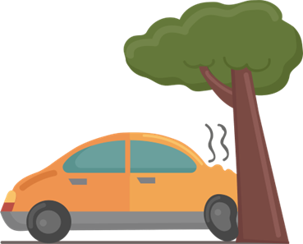
Tốc độ có mối liên hệ với số vụ tai nạn giao thông và mức độ ảnh hưởng lên người và xe khi va chạm giao thông.
Chúng ta cần làm gì để đảm bảo an toàn khi tham gia giao thông?

Slide 16

III. Tốc độ và an toàn giao thông
Thảo luận: Tốc độ ảnh hưởng như thế nào đến hậu quả gây ra cho người và xe trong các vụ va chạm giao thông?

Slide 17
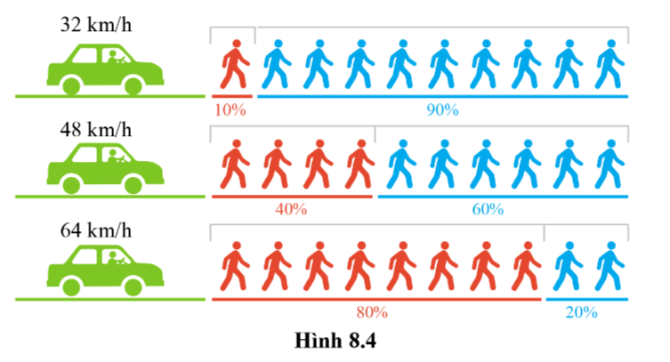
III. Tốc độ và an toàn giao thông
Tốc độ càng cao, mức độ rủi ro càng lớn
- Thời gian xử lí tình huống ít, dễ va chạm
- Mức độ nghiêm trọng của các vụ va chạm lớn, có thể ảnh hưởng đến tài sản, tính mạng của người tham gia giao thông.

Slide 18
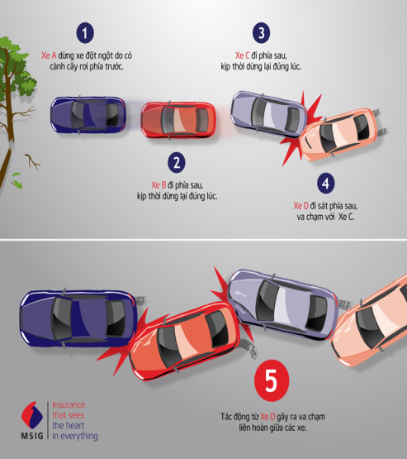
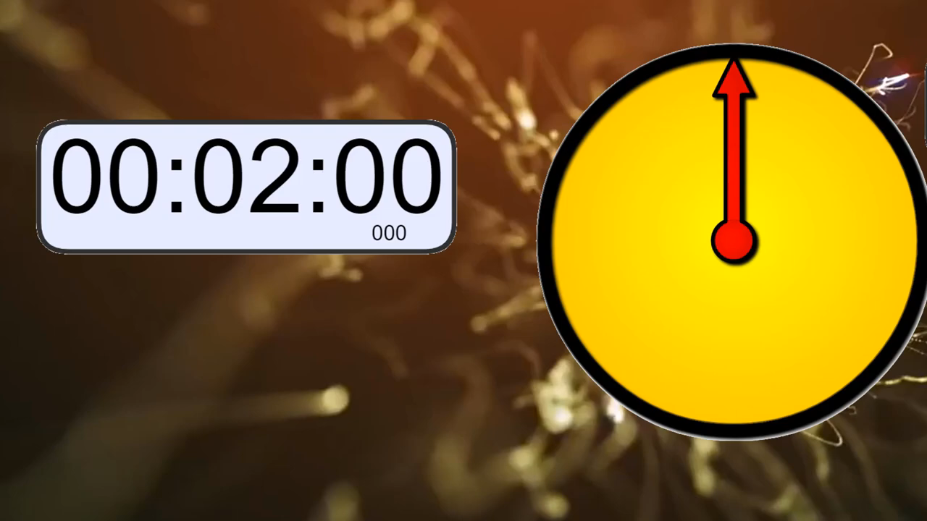
III. Tốc độ và an toàn giao thông
Tình huống có thể gặp khi tham gia giao thông
Cần làm gì để đảm bảo an toàn khi tham gia giao thông?
Hoạt động nhóm hoàn thành câu 3 phiếu học tập trong thời gian 2 phút.

Slide 19
III. Tốc độ và an toàn giao thông
Để đảm bảo an toàn, người lái xe cần chủ động điều chỉnh tốc độ xe phù hợp với tình hình giao thông thực tế và giữ khoảng cách an toàn với xe chạy liền trước xe của mình.
Khoảng cách tan toàn tối thiểu giữa 2 ô tô trên đường khô ráo

Slide 20
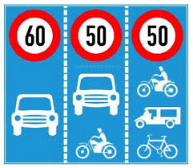
Luyện tập
Khi điều khiển xe tham gia giao thông cần tuân thủ các biển báo tốc độ tối đa cho phép. Tốc độ này phụ thuộc vào từng loại đường và xe tham gia giao thông.
Nêu ý nghĩa của các biển báo giao thông:
Các loại phương tiện phải đi đúng làn đường và tuân thủ tốc độ tối đa cho phép trên làn đường đó.
a
b
c
Hình 8.5

Slide 21
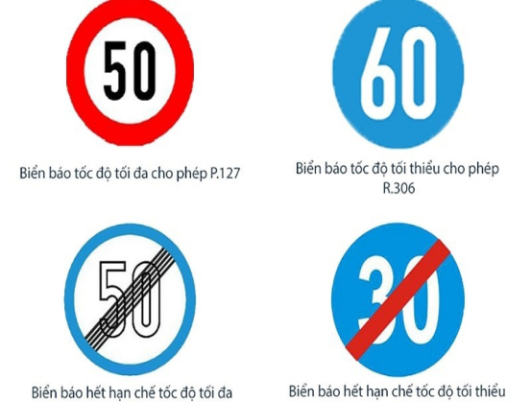
Luyện tập
Nêu ý nghĩa của các biển báo giao thông:

Slide 22
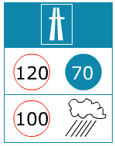
Luyện tập
Nêu ý nghĩa của các biển báo giao thông:
Biển báo tốc độ trên đường cao tốc
Tốc độ tối đa 120km/h, tối thiểu 70km/h
Tốc độ tối đa khi trời mưa là 100km/h

Slide 23

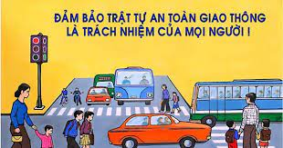
Vận dụng
Vẽ tranh tuyên truyền về ảnh hưởng của tốc độ đến an toàn giao thông

Slide 24


NHIỆM VỤ VỀ NHÀ
Ôn tập kiến thức trọng tâm của bài
Hoàn thành các bài tập trong SGK và SBT

Slide 25
Bài 1: : Dựa vào bảng ghi số liệu dưới đây về quãng đường và thời gian của một người đi bộ, em hãy vẽ đồ thị quãng đường - thời gian của người này.
Bảng ghi số liệu quãng đường s và thời gian t của người đi bộ
t (h) | 0 | 0,5 | 1,0 | 1,5 | 2,0
s (km) | 0 | 2,5 | 5,0 | 7,5 | 10

Slide 26
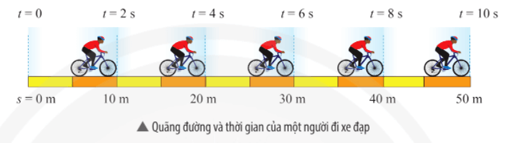
Bài 2: Dựa vào các thông tin về quãng đường và thời gian của một người đi xe đạp trong hình dưới, hãy:
a) Lập bảng ghi các giá trị quãng đường s và thời gian t tương ứng của người này.
b) Vẽ đồ thị quãng đường - thời gian của người đi xe đạp nói trên.

Slide 27
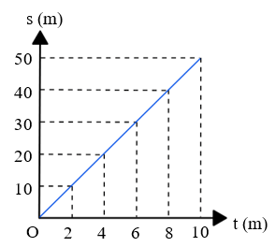
a) Bảng ghi các giá trị quãng đường s và thời gian t tương ứng của người đi xe đạp
b) Vẽ đồ thị quãng đường - thời gian của người đi xe đạp
t (s) | 0 | 2 | 4 | 6 | 8 | 10
s (m) | 0 | 10 | 20 | 30 | 40 | 50

Slide 28
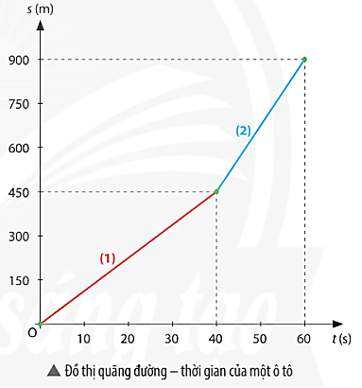
Bài 3: Dựa vào đồ thị quãng đường - thời gian của ô tô (hình bên) để trả lời các câu hỏi sau:
a) Sau 50 giây, xe đi được bao nhiêu mét?
b) Trên đoạn đường nào xe chuyển động nhanh hơn? Xác định tốc độ của xe trên mỗi đoạn đường

Slide 29
